Slide 1
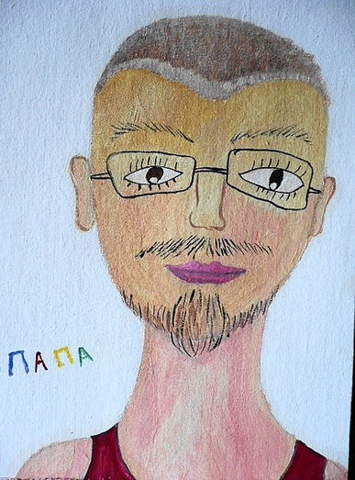
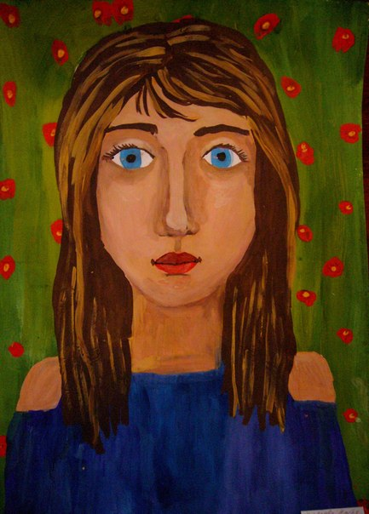

Slide 2
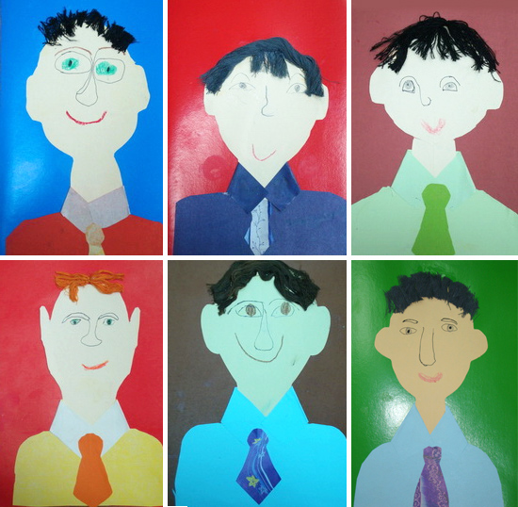

Slide 4
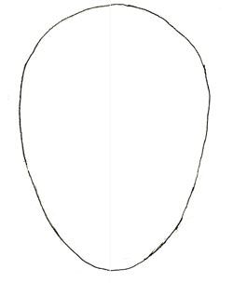
1. Первый контур лица человека самый важный
Чтобы нарисовать правильно портрет человека важно точно сделать первый контур, контур лица. Не нажимая сильно на карандаш, повторите это овал лица человека на вашем рисунке. Возможно придется нарисовать его несколько раз этот шаг, не жалейте бумаги, рисуйте столько, пока овал лица не будет правильной формы и симметричным.

Slide 5
2. Разметка основных частей лица человека
Ровно по центру нарисуйте горизонтальную линию, делящую портрет на две части, и чуть ниже еще одну параллельную линию. От центра нижней линии, нарисуйте перпендикулярную линию, и пометьте, где на лице будет расположен кончик носа. Все эти линии рисуйте, не нажимая сильно на карандаш. Не забудьте нарисовать уши.

Slide 6
3. Главная часть портрета человека его глаза
На этом этапе рисовать будет намного легче, но нужно быть предельно внимательным и аккуратным. Наверное, нужно заточить поострее карандаш, карандаш нам нужен сейчас острый. Глаза на лице человека это самая важная часть портрета. Поэтому давайте с них и начнем рисовать этот шаг портрета. Плавными, овальными линиями нарисуйте глаза, но предварительно поставьте метки (точки) для боковых, верхних и нижних границ каждого глаза. Нарисуйте зрачки, линию рта и начальные контуры волос.

Slide 7
4. Нарисуйте на лице человека контуры бровей, рта и губ
Нарисуйте брови и закончите рисовать контур волос. Теперь давайте нарисуем чуть сложнее элемент лица человека - губы. Нижнюю губу рисовать проще, вот с нее и начнем, а верхняя будет зеркальным отражением нижней, только она в центре делиться пополам. Не рисуйте слишком широкий рот и толстые губы. Начините рисовать нос с его кончика, в виде "галочки", а по краям две дуги. Теперь от правой брови проведите линию, с легким отклонением вправо.

Slide 8
Намечаем и рисуем овал в верхней части листа

Slide 9
Рисуем шею. Рисуем плечи «горочками». Рисуем разметку лица: горизонтально делим лицо пополам, а вертикально на три примерно равные части. На верхней линии рисуем брови. Рисуем овалы глаз, кружок радужки и зрачок.

Slide 10
Рисуем нос длинной примерно до нижней линии разметки. Уши размещаем между верхней и нижней линиями разметки. Линию рта рисуем посередине между носом и подбородком.

Slide 11
Рисуем прическу и одежду.

